Slide 1
2020年职评文件精神解读

Slide 2
申报对象
全市各中小学、幼儿园、特殊教育学校和教研室(教科院)、教科所、少年宫、电化教育机构中专门从事教育教学与研究工作，并已经获得相应教师资格的在职在岗教师。
2020年8月31日前达到国家规定退休年龄的教师不在申报范围。

Slide 3
申报条件
  政治素质、职业道德要求
1
  单击添加目录内容2
  学历、资历要求
2
２
  继续教育要求
3

Slide 4



申报条件
  政治素质、职业道德要求
１
基本合格
警告处分
不合格
记过处分
当年及下一年度不得申报
当年及下一年度起2年不得申报
伪造剽窃
弄虚作假
处分期间
处分未撤
当年及下一年度起3年不得申报
不得申报

Slide 5
申报条件
  学历、资历要求
2
初定条件：
具备国家教育部门承认的全日制院校毕业学历，专业与任教学科相同或相近，考核合格并符合下列条件之一的，可初定相应的教师专业技术资格:
（1）获得大学专科学历后，在小学、幼儿园教师岗位工作满3年，或获得大学本科学历后，在中小学、幼儿园教师岗位工作满1年，可初定二级教师。
（2）获得研究生学历或硕士学位后，在中小学、幼儿园教师岗位工作满3年，或获得博士学位后，能胜任中小学、幼儿园教师工作，可初定一级教师。

Slide 6
初定工作安排(中小学、幼儿园、中职校）
一、初定初级职称
申报对象增加一类：区内公办学校编外聘用教师（连续聘用三年以上且目前在武进区公办学校任教、并在武进区缴纳社保六个月以上）
1.报名和交材料时间：8月20日——21日
2.交材料地点：区教育局1106室（联系人：张明，联系电话：86307073）
3.交费地点和相关费用：区教育局1205室,交费80元
4.评审时间：9月份
具体评审要求通知另发，请学校（园）及时查收和做好材料评审准备工作。
二、初定中级职称
1.网上申报网址：（本次初定一级要在《信息表》中报上来）http://222.185.254.77:8080/w/apply/login_input
常州市人事考试网—职称之窗
2.初定办理地点：市人才服务中心三楼318房间（地址：常州市北直街35号，联系电话：85266630）

Slide 7
初定初级
重要提醒：经询问省教育厅相关领导，明年全省职评条件估计会有所变动。为应对可能产生变化，请各地各校在今年初定二级过程中，将所学专业和任教学科，教师资格证不一致的研究生学历教师纳入初定二级范围。
公办中小学备案聘用教师可以申报相应专业技术职务。

Slide 8
申报条件
  学历、资历要求
2
申报条件：
满2周年
（博士学位）
获得合格学历，受聘相应岗位
满5周年
（本科、研究生）
高级
满2周年
（研究生）
满4周年
（本科）
中级
满5周年
（大专）
初级

Slide 9
申报条件
  学历、资历要求
2
2020年申报一级教师审核要求：
（1）大专学历：（仅小学、幼儿园）
①出生日期：1981年12月31日以前。查看出生时间。
②获得大专学历。查看毕业证书。
③初级职称受聘时间最晚为2014年12月31日前。查看职称证书和聘书（聘任初级职称）。
（2）本科学历：
①获得本科学历。查看毕业证书。
②初级职称受聘时间最晚为2015年12月31日前。查看职称证书和聘书（聘任初级职称） 。
（3）研究生或硕士学历
①获得研究生学历或硕士学位。查看毕业证书。
②查看参加工作时间为2017年12月31日前参加工作。

Slide 10
申报条件
  学历、资历要求
2
2020年申报高级教师审核要求：
（1）本科以上学历：
①获得本科以上学历。查看毕业证书。
②中级职称受聘时间最晚为2014年12月31日前。查看职称证书和聘书（聘任中级职称） 。
（2）博士学位：
①获得博士学位。查看毕业证书。
②中级职称受聘时间最晚为2017年12月31日前。查看职称证书和聘书（聘任中级职称） 。

Slide 11
变化要点：对申报高一级职称者，取消获得规定学历后重新计算职称任职年限（资历）要求。
以本科学历申报一级为例：
原要求：获得本科学历后，受聘二级教师4年以上
现要求：获得本科学历，受聘二级教师4年以上
上述变化只针对申报，初定仍需符合以往条件

Slide 12
申报条件
  继续教育要求
3
从2011年起，年均1张常州市专业技术人员继续教育公共科目合格证
公共科目
年均至多24学时
校内培训
年均至少24学时
校外培训

Slide 13
评审条件
按普通教师、乡村教师分类评审。
依据《江苏省中小学教师专业技术资格条件》（苏职称〔2013〕4号）、《江苏省幼儿园教师专业技术资格条件》（苏职称〔2013〕5号）评审的为普通中小学教师职称。
依据《省人力资源社会保障厅省教育厅关于印发全省乡村教师职称评审政策若干意见的通知》（苏人社发〔2016〕202号）评审的为乡村教师职称。

Slide 14
评审原则
  一票否决原则
1
  单击添加目录内容2
  注重能绩原则
2
２
  多元评价原则
3
  违规无效原则
4

Slide 15
评审材料要求
重点关注：
1.所在校师德、教学质量综合考核评价等第的评审要求为“优秀”
2.近5年的年度考核表（做好审核）
3.破格推荐表（须纸质申报表进行审批）

Slide 16
材料报送要求
1.晋升中、高级职称实行网上报送。
(1)原件扫描，凡复印件、证明材料要审核人签名并加盖单位公章后再扫描。
(2)学校要对上传的材料逐项审核，并注明审核意见。
(3)“评审申报表”（纸质1份），手写审核意见、签名、盖章。
(4)10月份从评审系统中下载使用方法和附件模板
2.初定和晋升初级的仍是上报纸质材料，具体安排另行通知。

Slide 17
评审工作时间安排
1. 8月初,召开全区职评工作部署会议。
2. 7月底至8月初，教师自主申报、学校择优推荐。择优推荐工作必须保证做到“四公开”。
3. 8月7日（一天内），以校(园)为单位上交以下材料及费用。地点：武进区教育局1106室（上午：雪堰镇、前黄镇、礼嘉镇、湟里镇、嘉泽镇、南夏墅街道、西湖街道；下午：湖塘镇、牛塘镇、洛阳镇）。
（1）《2020年常州市中小学、幼儿园推荐申报教师专业技术资格人员信息表》，纸质稿加盖学校公章，电子稿发送至http://58.216.216.29:8888。
（2）《乡村学校教师申报专业技术职务任职资格承诺书》
（3）教育理论考核与教科研水平测试费。100元/人
4. 8月20日—21日，以校(园)为单位，到武进区教育局1102室领取教育教学理论、教科研水平考试准考证。
5. 8月22日上午9：00—11：00，教育教学理论、教科研水平考试。考试形式：开卷考试。

Slide 18
评审工作时间安排
6. 9月中旬，网上公布教育教学理论、教科研水平考试各辖（市）区中、高级通过人员名单。
7. 9月20日—9月底（节假日除外），申报中、高级人员均需复印年度考核表。以校(园)为单位携带介绍信到教育局人事档案室（区行政中心一号楼6楼东）复印并盖章。
8. 9月下旬，校组织做好申报中、高级职称人员的“学生满意度测评”、“教师政治思想表现考核”和“教师教学质量综合考核”工作。
9. 9月下旬至10月上旬，区教育局组织2020年拟晋升中小学高级教师、幼儿园高级教师专业技术职务人员课堂教学能力考核。考核形式：规定时间和内容，指定地点借班上课。
10. 10月中旬，以校为单位报送并领取相关材料。（1）“四公开” 汇报材料（纸质一份（2）《学生满意度测评汇总表》审核、盖章；
（3）下载《中小学教师专业技术资格评审申报表》、领取课堂教学能力考核成绩单等有关职评材料；（4）缴纳职称评审费，高级200元/人，一级100元/人。

Slide 19
评审工作时间安排
11. 10月下旬，以校为单位报送相关材料。具体时间、地点另行通知。
（1）报送《中小学教师专业技术资格评审申报表》（纸质表每人一份）；
（2）所有申报中、高级人员均需上交近期1寸彩色照片1张（照片反面写清单位、姓名、拟评职称、学科）。
12. 10月30日前，各校申报中、高级人员上传评审材料；学校网上公示评审材料；学校完成三级审核；区教育局审核资格条件并上报申报晋升人员名单，完成评审材料上传工作。
13. 11月，市人社局、市教育局组织网络评审。

Slide 20
申报有关问题说明
  关于推荐申报
1
  关于教师校际流动要求
  单击添加目录内容2
2
２
  关于材料截止时间
3
  关于有效学历
4
  关于所学专业与申报学科一致性
5
  关于评审材料不规范或缺失
6
  关于乡村教师
7

Slide 21
关于推荐申报
2020年我市中小学、幼儿园教师专业技术资格的申报和评审，根据岗位设置的要求，在核定的岗位结构比例内进行。各地、各单位要切实加强申报工作的管理，要按照专业技术资格条件（含申报条件和评审条件）和岗位设置的实际状况，严格按照教师个人申报、单位在推荐名额内考核推荐、各地教育主管部门根据空岗情况按不超过50％比例择优推荐符合条件的教师参加评审。援疆援陕援青人员按以往政策执行。

Slide 22
已经实行岗位设置的学校
(1)推荐申报和初定一级教师
①幼儿园：专技岗初级核准岗位数×3%;
②小学：专技岗初级核准岗位数×3%;
③初中：专技岗初级核准岗位数×6%;
④高中：专技岗初级核准岗位数×9%。
(2)推荐申报高级教师
①幼儿园：专技岗中级核准岗位数×2%;
②小学：专技岗中级核准岗位数×2%;
③初中：专技岗中级核准岗位数×3%;
④高中：专技岗中级核准岗位数×5%。

Slide 23
专技岗空岗数较多的学校推荐算法
(1)推荐申报和初定一级教师人数
按不大于专技岗中级空岗数的30％进行推荐。
(2)推荐申报高级教师
按不大于专技岗高级空岗数的30％进行推荐。
各校按前面两种推荐算法，取推荐名额多的为最终推荐名额数。

Slide 24
未实行岗位设置的学校
①推荐申报高级教师人数不大于专任教师数×2%;
②推荐申报和初定一级教师人数不大于专任教师数×4%。

Slide 25
变化要点：
在乡村中小学、幼儿园从事专业技术工作10年以上申报中级职称，从事专业技术工作20年以上申报副高级职称，可不受单位岗位结构比例限制。教科研训部门职称申报不受比例限制。（乡村学校工作年限可累计，申报时需在乡村学校任教）

Slide 26
一体化办学教育集团核心校推荐名额
为贯彻落实《关于进一步推进教育集团化办学的实施意见》精神，我市一体化办学教育集团核心学校推荐名额可按以上方式测算名额的基础上再增加50％推荐名额计算，计算结果四舍五入。

Slide 27
关于推荐申报
各地教育主管部门可在不高于本文件规定的推荐系数的前提下，自行确定本地推荐系数，各学段的推荐名额不能互相借用。各地教育主管部门先审核学校的推荐名额，各校再进行择优推荐，确定推荐名额时，计算结果四舍五入，若小于1，则视为1。各地教育主管部门根据本地区多元评价结果按空岗数不超过50％比例择优上报。

Slide 28
关于教师校际流动要求
从2020年起，距法定退休年龄5年以上的义务教育学校申报人员在申报高级职称时，城区学校申报人员在申报前的6年内须有2年以上在薄弱学校或乡村学校交流任教经历或轮岗交流经历，乡村学校申报人员在申报前的6年内须有2年以上轮岗经历。
武进区交流轮岗文件
相关交流轮岗材料
已完成交流人员的考核材料、新学年交流轮岗申报材料于9月中旬报教育局1102室张明老师处。

Slide 29
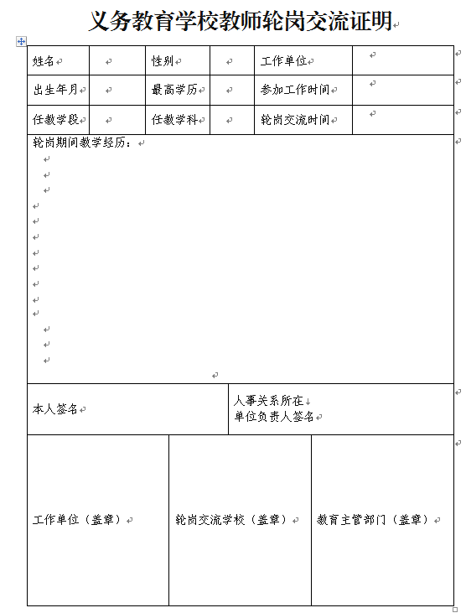
义务教育学校教师轮岗交流证明

Slide 30
关于材料截止时间
有效学历、论文、业绩成果等截止时间为：
（1）高级教师：2020年3月31日;
（2）一级教师：2020年3月31日。
《常州市专业技术人员继续教育公共科目合格证》时间截止到2020年10月30日。

Slide 31
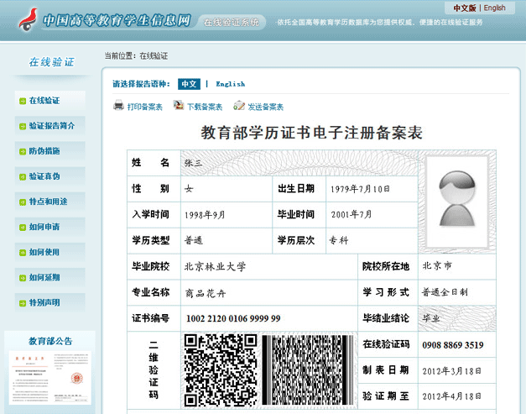
关于有效学历
2002年起获得电大、夜大、函授、自考、网络教育等非全日制学历的申报人员，需提供中国高等教育学生信息网（学信网）查询的《教育部学历证书电子注册备案表》

Slide 32
关于所学专业与申报学科一致性
取消所学专业、教师资格证学科和所教学科等一致的要求，但教师资格证任教学段不低于职称申报学段（幼儿园教师须取得幼儿园教师资格证）。

Slide 33
关于评审材料不规范或缺失
评审材料须经校内三级审核，理应齐全且可打开。若出现没有按要求填写信息（包括校内审核信息），或没按要求准备职评材料，或漏传材料，或上传的材料无法打开等情况，评审委员会不通知申报人员补传或重传。申报人员因上述情况没有通过评审，责任由所在单位和本人承担并视情况追究相关人员责任。

Slide 34
关于乡村教师
乡村教师，是指在县（市、区）级人民政府驻地以外的乡镇、涉农街道和村庄学校（含中小学、幼儿园、特殊教育学校、中等职业学校）教学一线任教的在职在岗教师。

Slide 35
关于乡村教师
依据《省人力资源社会保障厅省教育厅关于印发全省乡村教师职称评审政策若干意见的通知》（苏人社发〔2016〕202号）文件，加大对乡村教师职称政策倾斜力度，对长期在乡村学校任教且申报当年仍在乡村学校任教的，按以下规定执行：
（1）在乡村学校连续任教5年以上，受聘二级教师4年以上，且具有本科学历，可申报一级教师专业技术资格。
（2）在乡村学校连续任教10年以上，受聘一级教师5年以上，且具有本科学历，可申报高级教师专业技术资格。
（3）在乡村学校连续任教25年以上，受聘一级教师5年以上，且具有大专学历，可破格申报高级教师专业技术资格。

Slide 36
关于乡村教师
（4）对获得县级以上政府综合部门和教育主管部门综合性表彰或师德方面表彰奖励的，在同等条件下优先推荐。
（5）对担任班主任10年以上，积极引导学生健康成长，教书育人成绩突出，任现职以来，本人或所带班级获得县级以上教育主管部门或政府综合部门表彰奖励的，在同等条件下优先推荐。
（6）对兼任多门学科或转任其他学科的小学教师，所学专业与申报学科、教师资格任教学科交叉认可，所有兼任学科或转任学科同等互认、业绩同等考量。
（7）乡村教师教学工作要求中的公开课不分层级，不分校内外，同等对待。
（8）乡村教师教科研工作要求中对论文只做参考条件，不作硬性要求。

Slide 37
关于乡村教师
（9）在乡村学校取得高级职称的教师，原则上应限定在乡村学校聘任。由乡村学校教师岗位流动到非乡村教师岗位，评聘不满5年的，应重新评聘。乡村教师高级职称聘用，单位有相应岗位空缺的，按照规定组织聘用；没有岗位空缺的，可分别按人社部门核准的正高级、副高级专业技术岗位数量的20%超岗位评聘。
（10）在乡村学校连续任教满30年，且申报当年年底距离法定退休年龄不满5年的二级教师，任现职近五年来，年度考核均为合格以上，可直接认定一级教师专业技术资格。没有岗位空缺的，可将取得一级教师专业技术资格人员原聘岗位调整设置为专业技术十级岗位，并安排聘用，该人员退出后该岗位再行调整复原。

Slide 38
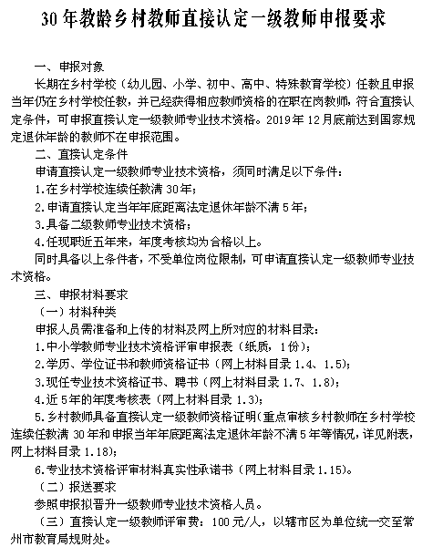
关于乡村教师

Slide 39
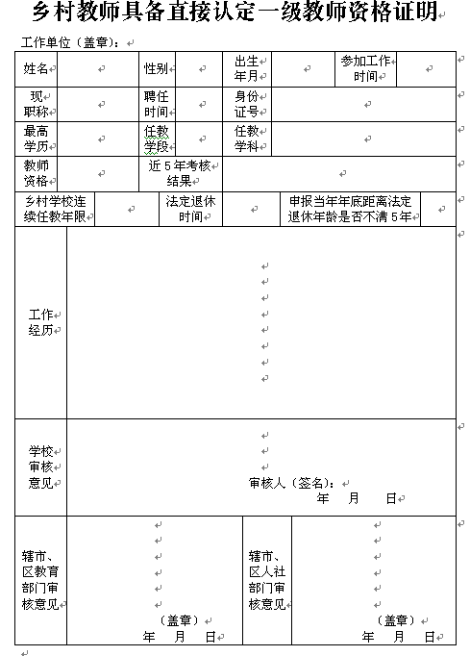
关于乡村教师

Slide 40
关于乡村教师
各地、各校按照教师申报情况分类标注普通教师和乡村教师。评审结果公布将区分乡村教师职称和普通中小学教师职称，并在乡村教师的职称证书上作标记。乡村教师申报时可选择按普通教师或乡村教师其中一种类别进行申报评审。

Slide 41
关于乡村教师
符合乡村教师申报评审条件的教师，若选择按照乡村教师类别申报评审的，将按照苏人社发〔2016〕202号文件要求进行政策倾斜，并且享受“没有岗位空缺的，可分别按人社部门核准的正高级、副高级专业技术岗位数量的20%超岗位评聘”的规定。评审通过后，将受到“由乡村学校教师岗位流动到非乡村教师岗位，评聘不满5年，应重新评聘”的规定限制。
符合乡村教师申报评审条件的教师，若选择按照普通教师类别申报评审的，将按照普通教师评审条件执行，且不享受苏人社发〔2016〕202号文件关于“没有岗位空缺的，可分别按人社部门核准的正高级、副高级专业技术岗位数量的20%超岗位评聘”的规定。评审通过后，不受“由乡村学校教师岗位流动到非乡村教师岗位，评聘不满5年，应重新评聘”的规定限制。

Slide 42
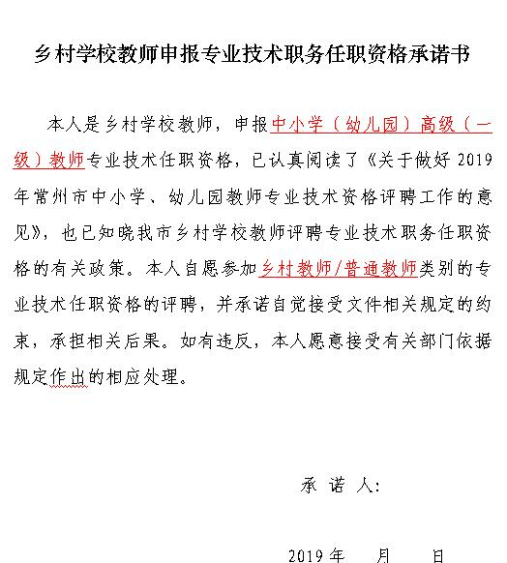
关于乡村教师

Slide 43
关于乡村教师
各辖市、区要结合实际，建立乡村学校动态管理机制，根据乡镇区划调整等情况，认真研究分析，合理界定本地区乡村学校范围，每两年对乡村学校清单目录核查更新一次。

Slide 44
评审条件
2020年评审细则与2019年评审细则保持一致。

Slide 45
评审条件－关于出版物
1、正规刊物发表—
可在“国家广播电视总局”网站的“办事服务”栏目查询刊物的信息。
（职评系统链接）
2、认可的无公开刊号的出版物：
（1）《常州教师教育》；
（2）《常州教育》；
（3）常州电大《学苑》；
（4）《常州终身教育》
（5）市教科院《课程与教学》—视作省级刊物。
3、《常州日报》和《常州晚报》教育版上发表的论文也认可。
视作市级刊物

Slide 46
评审条件－关于加权
评审高级教师时，申报人员某一方面基本条件“略有欠缺”，可用同一方面的加权条件作适当弥补，且所有加权条件合计只能使用1次。“略有欠缺”的尺度须由评审委员会根据实际情况确定。

Slide 47
多元评价
一、免考对象
近3年（2017年1月1日—2019年12月31日）获省级基本功竞赛一等奖的申报人员，2019年可免于教育教学理论、教科研水平考试。
近3年（2017年1月1日—2019年12月31日）拍摄过常州市教科院组织的精品课的申报人员，2019年可免于课堂教学能力考核。

Slide 48
多元评价
二、教育教学理论、教科研水平考试
  试卷分值：教师晋升中、高级专业技术职务的教育教学理论、教科研水平考卷分别命题，试卷共200分，其中理论题100分，教科研水平(中级为教育理论应用，下同)测试题100分。
  考试内容：以《教师专业标准（试行）》为考纲，包括教育教学理论、新课程标准、信息化教学素养、教育理论应用（中级）、教育研究方法（高级）等方面内容。

Slide 49
多元评价
二、教育教学理论、教科研水平考试安排
1.报名时间：①局属校： 8月7日前
②辖市、区： 8月7日前
2.报名材料：《2020年常州市中小学、幼儿园推荐申报教师专业技术资格人员信息表》 《乡村学校教师申报专业技术职务任职资格承诺书》
3.考试时间：8月22日上午9:00-11:00
4.成绩发布。常州市教育局统一公布全市申报中、高级职称考试通过人员名单。

Slide 50
多元评价
三、课堂教学能力考核安排
考核对象：《2020年常州市中小学、幼儿园推荐申报教师专业技术资格人员信息表》中记录的申报高级教师且教育教学理论、教科研水平成绩均通过人员。单科通过的人员可根据自身情况自愿参加课堂教学能力考核，其中：教育教学理论低于68分或教科研成绩差的人员不得参加课堂教学能力考核。
考核办法：9月下旬至10月初，区教育局组织2020年拟晋升中小学高级教师、幼儿园高级教师专业技术职务人员课堂教学能力考核。考核形式：规定时间和内容，指定地点借班上课。具体时间、地点、内容、要求等另行通知。

Slide 51
多元评价
四、学生满意度测评
9月下旬，学校组织做好申报中、高级职称人员的“学生满意度测评”、“教师政治思想表现考核”和“教师教学质量综合考核”工作。其中学生满意度测评，学校必须安排2名中层以上领导作为测评人员到场，随机测评。参与测评的学生为申报人员所教一个班的全体学生，具体班级由学校确定。特殊教育学校教师、只任教小学三年级及其以下年级的教师可以免于测评，网上申报上传时此材料由《教师政治思想表现考核表》代替。特别提醒：所有职称材料上的“考核等第”一定要填写结果！

Slide 52
政策、技术咨询
系统操作手册和常见问题可阅读常州职评系统“帮助”中的“评审知识库”
市人事处咨询电话：85681337
区教管中心咨询电话：67897026
武进职评工作交流群：172231568

Slide 53
~ 谢谢 ~

